Slide 1
光谱的基础：
理论
构建
科学更加美好的明天
安捷伦与您一路同行

Slide 2
安捷伦科技致力于为教育领域做出贡献，并愿意提供这里所包含的为公司所拥有之资料的访问权限。
本幻灯片集由安捷伦科技制作。幻灯片集的使用仅限于教学目的。其中所包含的资料和信息被“原样”接受，安捷伦对于资料不作任何形式的陈述或担保，并且对于您对资料的使用或复制不承担责任。由于您使用、复制或传播这些资料所引起或相关之损失，安捷伦不承担责任。您同意赔偿并使安捷伦免于遭受由于您使用或复制这些资料所招致的任何索赔。

Slide 3
前言
光谱学是研究物质与电磁辐射之间相互作用的科学。历史上 ，光谱学起源于可见光通过棱镜依照其波长而产生的散射的研究。后来，这一概念极大地扩展为辐射能由于其波长或频率而产生的任何相互作用。光谱数据通常以谱图形式表示，即目标物质响应与波长或频率之间的关系图。
Spectrum （拉丁文）：幽灵
Skopos（希腊文）：观察者
光谱学家 = 幽灵观察者

Slide 4
目录
历史背景
光谱学的早期历史
1666 年观察到可见光谱
1802 年发现 Fraunhofer 吸收线
Kirchhoff 与 Bunsen 的发射实验
Kirchhoff 与 Bunsen 的吸收实验
定义
光谱学与光谱仪
电磁光谱
光
主要参数
波长与频率
吸收与发射
吸收的光与能级
原子光谱特性
吸光度与透光率
吸光度：与浓度的关系
比尔-布格-朗伯定律

Slide 5
历史背景 光学光谱早期历史
1868
1882
1853
1859
1802
1812
1666
Isaac Newton 爵士发现了太阳 光谱
William Hyde Wollaston 鉴别出了太阳光谱中的暗线
Joseph von Fraunhofer 利用分光镜对这些暗线进行了研究
August Beer 确定了光吸收量与浓度之间的关系
Gustav Kirchhoff 与 Robert Bunsen 观察到加热至白炽热状态的元素发出的不同 颜色
Anders J. Angstrom 对约 1000 条 Fraunhofer 线的波长进行了测量
Abney 与Festing 获得了 50 多种化合物的红外吸收光谱
ToC

Slide 6
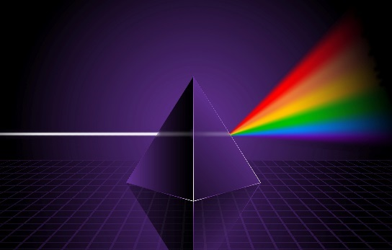
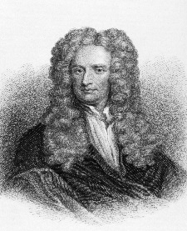
历史背景 1666 年观察到可见光谱
Isaac Newton 爵士的实验
Isaac Newton 爵士，1642-1726
英国物理学家和数学家
来源：维基百科
ToC

Slide 7
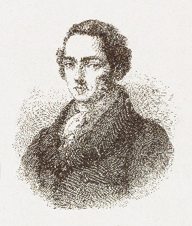
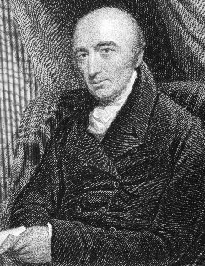
历史背景 1802 年发现 Fraunhofer 吸收线
Wollaston 和 Fraunhofer 独自开展研究工作，发现了太阳光谱中的暗线。
Fraunhofer 引入衍射光栅以得到更好的光谱分辨率。
Fraunhofer 提出了暗线是由太阳本身的大气层吸收光而形成的。
图片 1：Joseph von Fraunhofer，1787-1826，德国光学家 来源：维基百科
图片 2：William Hyde Wollaston，1766-1828，英国化学家 来源：维基百科
ToC
详情请参考注释
Notes:
1802 年，英国化学家 William Hyde Wollaston 第一次发现太阳光谱中出现了一定数量的黑暗特征谱线。1814 年，Fraunhofer 再次独自发现了谱线并开始对这些特征谱线的波长进行系统研究与精确测量。他总共绘制出了 570 多条谱线，将主要特征谱线分别用 A 到 K 的字母表示，较不明显的谱线则用其他字母表示。采用现代技术对太阳光进行观测时可检测到成千上万条谱线。
大约 45 年后，Kirchhoff 与 Bunsen 偶然发现几条夫琅和费线与加热元素光谱中确定的特征性 发射谱线完全一致。正确推断为太阳光谱中的暗线是由太阳大气中的化学元素通过吸收产生的。其中一些观测到的特征谱线被视为地球大气层中氧气分子吸收产生的大气谱线。
来源：维基百科

Slide 8
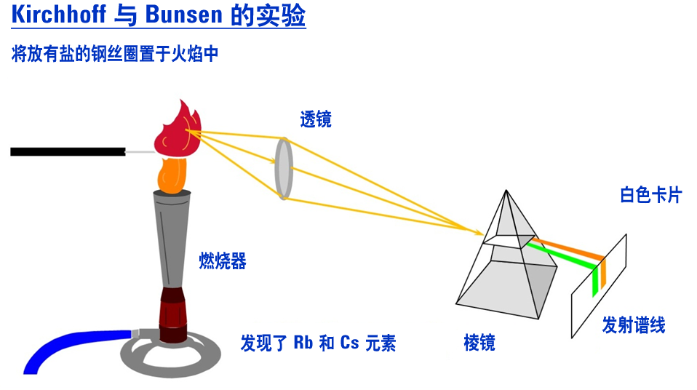
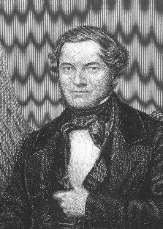
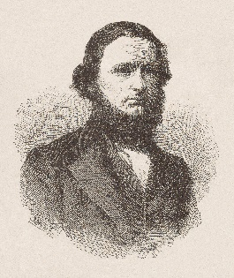
历史背景 Kirchhoff 与 Bunsen 的发射实验
Robert Bunsen (1811-1899) 德国化学家 来源：维基百科
Gustav Robert Kirchhoff (1825-1887) 德国物理学家 来源：维基百科
Kirchhoff 和 Bunsen 观察到加热至白炽热状态的元素发出的不同颜色
ToC

Slide 9
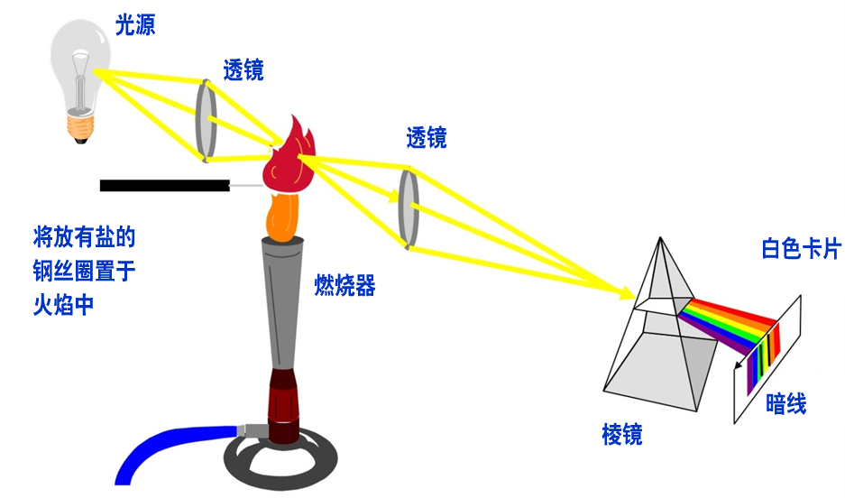
历史背景 Kirchhoff 与 Bunsen 的吸收实验
Kirchhoff 和 Bunsen 使一束光通过加热的金属盐并获得了 Fraunhofer 吸收线
ToC

Slide 10
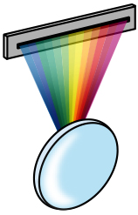
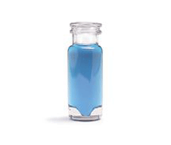
定义
光谱学
测量样品与电磁光谱的不同区域、不同波长的光之间的相互作用。
根据波长对这类信号测量后产生光谱图，从而衍生出“光谱”一词。
光谱仪
利用色散元件产生的光，在光谱区域进行相对测量的仪器。
I₀
I
λ
光源
单色器
样品
光检测器
ToC

Slide 11
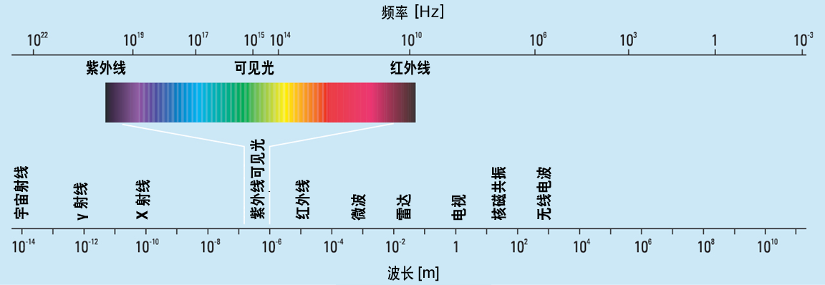
定义 电磁光谱
电磁光谱涵盖了多个数量级的频率和波长。
各个区域的命名完全是历史沿袭
各个区域之间无中断或根本改变
可见光仅仅代表电磁光谱中的一小部分
电磁光谱
ToC

Slide 12
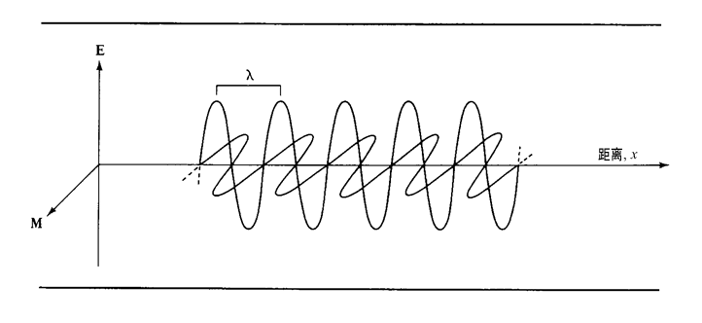
定义 光
可采用以下两种方式对光进行描述：
波动性通常采用波长和频率等术语
粒子性表现为光子这一能量形式
这些术语适用于整个电磁光谱，而不局限于通常所说的“光”（可见光、紫外光与红外光）。
光由振荡电场 (E) 和磁场 (M) 组成，其本质具有波动性。这两种场相互垂直，在给定介质中以匀速传播。真空中这一速率为 3×10⁸ m s⁻¹。
ToC

Slide 13
主要参数 波长与频率
电磁辐射的能量定义如下： 频率与波长的关系可表示为：
注释：在光谱学中，波长通常以微米、纳米或波数（1/λ；表示为厘米的倒数）表示。
E 能量 (J)
h 普朗克常数 (6.62 ×10⁻³⁴ J s)
频率 (s⁻¹)
c 光速 (3×10⁸ m s⁻¹)
λ 波长 (m)
ToC

Slide 14
主要参数 吸收与发射
电磁辐射与物质之间的相互作用大致可分为：
吸收过程：
电磁辐射被样品吸收，使到达检测器的辐射能量减小
发射过程：
样品发出电磁辐射，使到达检测器的辐射能量增大
ToC

Slide 15
主要参数 吸收与发射
吸收和发射过程涉及不同能级或状态之间的跃迁。
产生跃迁的条件为，入射光子的能量必须等于两种状态之间的能量差。如果满足这一条件，则能量可被物质吸收并跃迁至激发态。
下列能量的改变会引起跃迁：
电子能
振动能
转动能
原子核能级和原子核自旋状态的变化可分别在极高能量（γ 射线）和极低能量（微波与无线电波）下观察到。
ΔE_{电子} > ΔE_{振动} > ΔE_{转动}
ToC

Slide 16
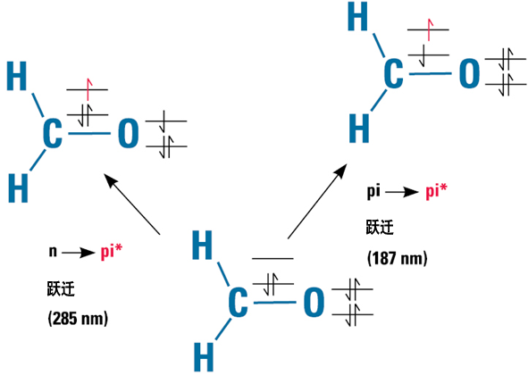
主要参数 吸收与发射
图中展示了甲醛的电子跃迁，以及引起跃迁的光的波长。
这些跃迁可在吸收物质能级差异极其显著的波长下生成极窄的吸收带。
甲醛的电子跃迁
ToC

Slide 17
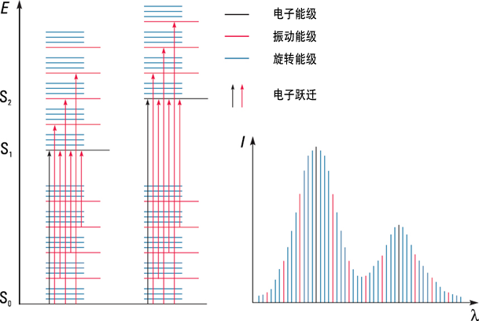
主要参数 吸收与发射
通过此图可以看出电子能级中附加的振动和转动能级。
由于不同能量产生多种跃迁，因此谱带会变宽。
在溶液中，由于溶剂-溶质的相互作用，谱带展宽更为显著。
分子中的电子跃迁与紫外-可见光谱
ToC

Slide 18
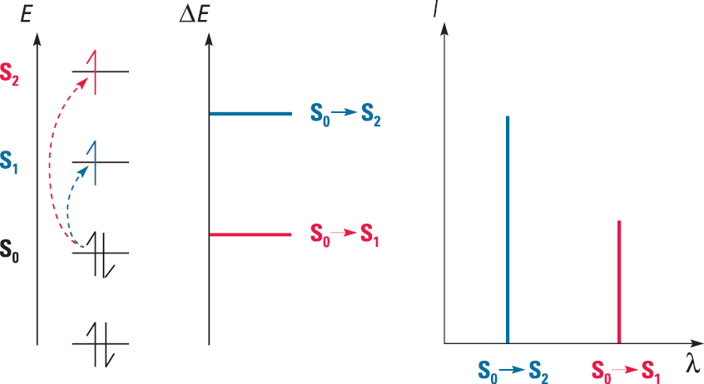
主要参数 吸收与发射
图中展示了原子中的电子跃迁。
这些跃迁可在吸收物质能级差异极其显著的波长下生成极窄的吸收带。
原子吸收/发射的能量均会形成独特的波长。
原子的电子跃迁与光谱
ToC

Slide 19
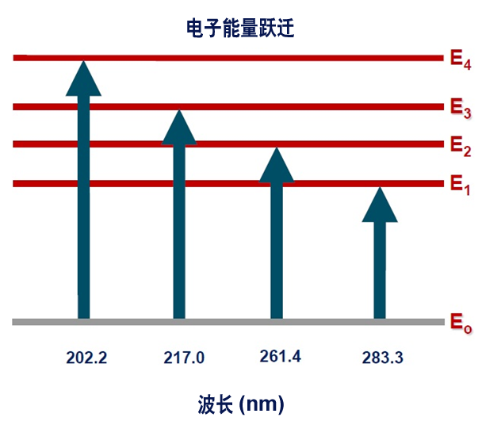
主要参数 吸收与发射
原子可吸收不连续的能量：
• 热能
• 不连续波长的光能
下列情况电子可改变能级：
• 改变能级所需的能量 = 吸收的光能
• 原子被“激发”
• 电子跃迁到更高能级： E₁、E₂、...、E_{n}
铅 (Pb) 的能级图
ToC

Slide 20
主要参数 吸收的光与能级
光的波长 (λ) 与能级之间的差值成反比：
每次跃迁的能级之差和能量不同，因此波长也不同。
原子也会产生发射谱线。激发态原子回到基态时以发射光的形式释放能量。
能量与吸收过程相同
波长与吸收过程相同
（能级之差更大，则波长更短）
ToC

Slide 21
主要参数 原子光谱的特征
峰尖锐（相比于紫外-可见光的宽峰）
源自基态的谱线最为显著
共振谱线：
谱线强度最大
主要存在于原子吸收中
可以从一种激发态到另一种激发态的过程中产生
非共振谱线：
谱线强度较小
通常不适用于原子吸收
ToC

Slide 22
主要参数 吸光度与透光率
当辐射与物质相互作用时，将发生一系列过程：
吸收
反射
散射
荧光/磷光
光化学反应
当光通过样品或被样品反射时，被吸收的光的量等于透射辐射 (I) 与入射辐射 (I0) 的比值。
（透光率)
（吸光度）
ToC

Slide 23
主要参数 吸光度/浓度的关系
朗伯定律
透明介质对光的吸收量与入射光强度无关
每个连续的厚度单位的介质对透过光的吸收量相同
比尔定律
光吸收量与样品中的吸收物质数量成正比
ToC

Slide 24
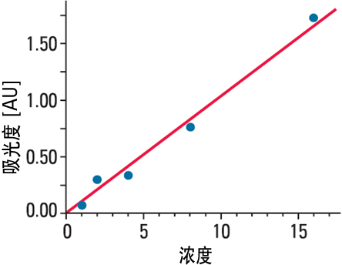
紫外-可见光谱 比尔-布格-朗伯定律
根据比尔-布格-朗伯定律，吸光度与 浓度之间的关系：
吸收来自光与样品之间的相互作用和/或反射和散射造成的损失。
消光系数或摩尔吸收系数 (L mol⁻¹ cm⁻¹)
b 光程 (cm)
c 浓度
校准曲线示例。 通过测量 A 随 c 的变化来进行 校准。
来源：紫外-可见分光光度法的原理
详情请参考注释
ToC
Notes:
在建立校准曲线时，至少应该测量三个标准分析物溶液的一组光谱图。
标准溶液的浓度中应包括用于分析的样品预期浓度范围。理想情况下，所有标准测量值都应处于同一条直线上，然而实际得到的数值则通常会分散在直线两侧。必须采用统计方法找到针对数据标准曲线的最佳拟合方法，然后确定哪种类型的校准曲线可实现最佳拟合。最常用的统计方法是线性回归，又称为
最小二乘法。

Slide 25
了解更多信息
如需了解安捷伦产品的更多信息，请访问 www.agilent.com 或 www.agilent.com/chem/academia
对此幻灯片演示有问题或建议？
请联系 academia.team@agilent.com
出版物 | 标题 | 出版号
基础导论 | 合同环境实验室中的原子光谱应用 | 5991-5326EN
基础导论 | 紫外-可见分光光度法的原理 | 5980-1397EN
产品样本 | 原子光谱系列产品样本 | 5990-6443CHCN
网页 | CHROMacademy — 学生和大学教职工可免费访问在线课程
视频 | www.agilent.com/chem/teachingresources
图片 | www.agilent.com/chem/teachingresources
ToC

Slide 26
谢谢
ToC
出版号 5991-6594CHCN

Slide 27
缩写
缩写 | 定义
A | 吸光度
AAS | 原子吸收光谱
AES | 原子发射光谱
b | 光程 (cm)
c | 光速 (3 × 10⁸ m s⁻¹)
ε | 消光系数或摩尔吸收系数 (L mol⁻¹ cm⁻¹)
E | 振荡电场
E | 能量
h | 普朗克常数 (6.62 × 10⁻³⁴ J s)
I | 透射辐射
I₀ | 入射辐射
缩写 | 定义
ICP-OES | 电感耦合等离子体光学发射光谱
ICP-MS | 电感耦合等离子体原子质谱
λ | 波长
M | 振荡磁场
MP-AES | 微波等离子体原子发射光谱
T | 透光率
v | 频率 (s⁻¹)
XRF | X 射线荧光
XRD | X 射线衍射
ToC

